Slide 1

ЛИДЕРСТВО И КОММУНИКАЦИИ
Арфае Анна Владимировна

Slide 2
ПРАВИЛА ТРЕНИНГА
Максимальная включенность участников;
Телефоны будут всем мешать;
Высказывание собственного мнения исключают оценку мнения и поведения других участников. Будем вежливы.
Отказываясь выполнять упражнение Вы лишаете себя инструмента или навыка;
Обсуждение поведения участников тренинга за его пределами недопустимо.

Slide 3

Лидерство – обладание качествами, которые ведут людей в группах к тому, чтобы они хотели следовать указаниям лидеров, потому что чувствуют себя обязанными делать это или, потому что хотят делать это.
Лидерство – это характеристика, которую приписывают лидеру последователи.
Лидерство – процесс влияния, который «больше зависит от убеждения, чем от принуждения».

Slide 4

Лидер какой он?

Slide 5

Выход из зоны комфорта

Slide 6
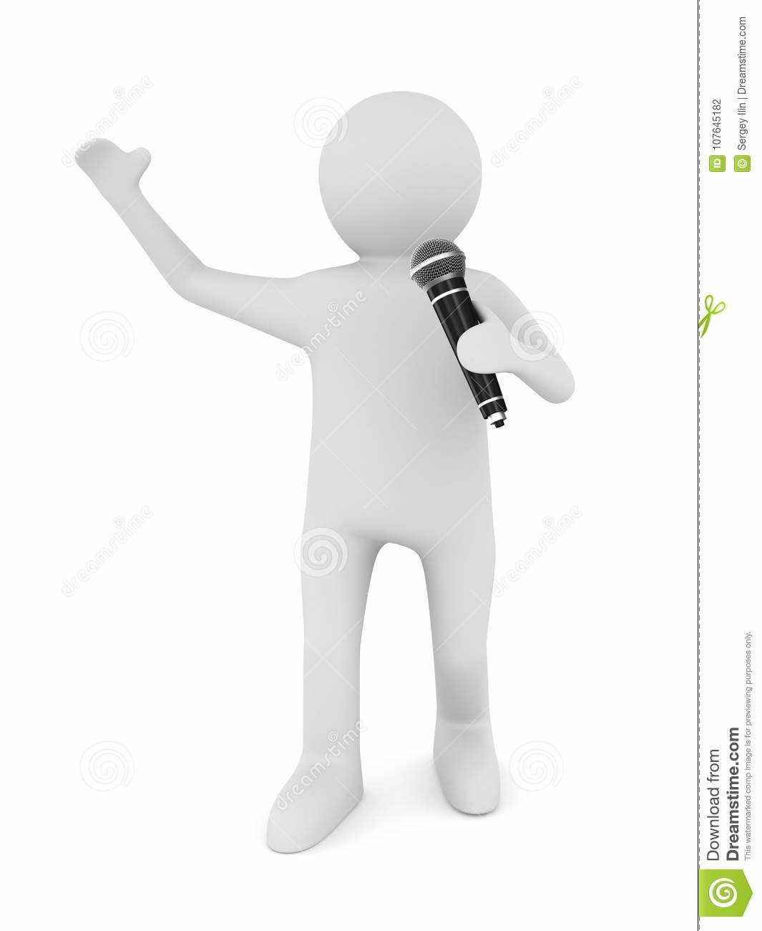
Самопрезентация
Естественная
проводим буквально каждый день своей жизни;
проекты презентации себя уже заложены в нашем подсознании; Подбирая для себя имидж, надевая ту или иную одежду, проявляя конкретные манеры и стиль общения, мы претворяем эти проекты в жизнь.
Искусственная
осознанная, спланированная, подчиненная конкретному алгоритму

Slide 7
Самопрезентация
Категорически нельзя опаздывать на встречу
Поставить телефон на беззвучный режим
Проявлять доброжелательность
Поддерживать и грамотно вести диалог
Проявлять сдержанность
Ни в коем случае нельзя кричать или быть излишне эмоциональным
Рассказывать о себе кратко и по делу

Slide 8
7 золотых правил самопрезентации
Правило №1: первые 7 секунд
Нужно контролировать осанку и не сутулиться, держать голову прямо, а плечи – расправленными. Взгляд и голос должны быть уверенными, а рукопожатие – крепким.

Slide 9
7 золотых правил самопрезентации
Правило №2: первые 30 секунд
Во-первых, на вас должна быть одежда, соответствующая принятому дресс-коду и ситуации.
Во-вторых, ваша одежда должна быть наглаженной и чистой, туфли — начищенными, дыхание — свежим. Не возбраняется пользоваться хорошим парфюмом.
В‑третьих, начав говорить, следите за тембром своего голоса: важно, чтобы вы не хрипели, не кряхтели, не “писклявили” и т.д.

Slide 10
7 золотых правил самопрезентации
Правило №3: грамотный рассказ о себе
Заблаговременно проработайте небольшую историю о своих умениях, достижениях и опыте.
Можно оперировать цифрами, датами, процентами и указывать на достигнутые в прошлом результаты и личные достижения.
Полезно употреблять совершенные глаголы, такие как “улучшил”, “добился”, “разработал”, “внедрил” и т.д., так как они помогут подчеркнуть законченность ваших действий и полученный результат.
Для возбуждения интереса к вашим словам уместно рассказать одну-две истории из профессиональной и/или личной жизни.

Slide 11
7 золотых правил самопрезентации
Правило №4: невербальные средства общения
При общении с человеком вам нужно контролировать свои жесты, мимику, позы, другим словами — язык тела. Не нужно скрещивать руки или ноги, чересчур активно жестикулировать, постоянно ерзать на стуле, перебирать ручку в руках или грызть губы. Подобные вещи считаются признаком закрытости, нервозности, неумения контролировать себя, неуверенности и неготовности к ведению диалога.
Напротив, прямая осанка, уверенный взгляд, направленный в глаза собеседнику, спокойное поведение, умеренное кивание головой и уместная улыбка скажут о вас совсем иначе. Они покажут, что вам вполне комфортно, что вы быстро адаптируетесь к новым условиям, умеете находить общий язык и не теряете самообладания.

Slide 12
7 золотых правил самопрезентации
Правило №5: установление контакта
Для успешной самопрезентации важно не только внимательно слушать собеседника, умело преподносить себя и отвечать на вопросы, но и самому проявлять интерес к своему визави. Грамотное общение — это диалог, а это значит, что нельзя зацикливаться на себе. Поэтому нужно задавать вопросы на интересующую тему: например, о компании (если устраиваетесь на работу), учебном заведении (если хотите стать студентом крутого университета), перспективах (если речь о партнерстве) и т.д.

Slide 13
7 золотых правил самопрезентации
Правило №6: ответы на вопросы
Вероятнее всего, презентуя себя, вы столкнетесь с вопросами, и это не должно стать для вас неожиданностью. Чтобы грамотно отвечать, когда вас о чем-то спрашивают, вы в первую очередь должны быть специалистом в той области, о которой идет речь, и разбираться в деталях. Следует избегать голословности, необоснованных суждений и скоропостижных выводов. Хорошие ответы – это ответы четкие и по делу, без лишних подробностей и пространных рассуждений. Если что-то захотят уточнить, вы не останетесь в неведении.

Slide 14
7 золотых правил самопрезентации
Правило №7: завершение презентации
Завершение самопрезентации – это своеобразное заключение сделки. Когда вы презентуете товар или услугу, вы завершаете сделку, подводя клиента к принятию решения о покупке. Точно так же и здесь – вы мотивируете человека иметь с вами дело. Спросите, какие перспективы могут вас ждать, когда ждать звонка, планируется ли новая встреча.
Скажите еще раз несколько слов о том, зачем и почему с вами стоит сотрудничать, какие выгоды собеседник получит, если согласится на это. И, конечно же, не забывайте благодарить людей за уделенное вам внимание, а если общение доставило вам удовольствие, не стесняйтесь это демонстрировать доброжелательной улыбкой и парой приятных слов на прощание.

Slide 15
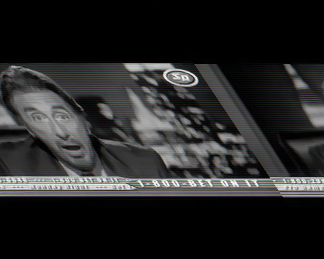

Slide 16

1. Начинаем готовиться за несколько дней!
2. Формулируем тематику и формируем четкое представление о ней!
3. Ставим цель!
4. Из цели четко формулируем задачи!
5. Из задач получаем план!
6. По плану формулируем предполагаемые результаты!
7. Формируем смысловое наполнение!
8. Делаем презентацию и речь!
9. Создаем пошаговый алгоритм проведения!
10. Репетируем, репетируем, репетируем!
Подготовка

Slide 17


Начинаем готовиться за несколько дней!
Формируем подход, привычку!
Начинаем снижать уровень эмоционального напряжения!
Формируем спокойный, позитивный подход к выступлению!
«У меня получится!»
Что получится? Как получится?
Подготовка

Slide 18



Формулируем тематику и формируем четкое представление о ней!
Наиболее полный объем по теме, который я понимаю и владею им!
Ставим цель!
По выступлению! Личная цель!
Из цели четко формулируем задачи!
Из задач получаем план!
По плану формулируем предполагаемые результаты!
Формируем смысловое наполнение!
Подготовка:
Что получится?

Slide 19
Формируем смысловое наполнение!
Делаем презентацию и речь!
Создаем пошаговый алгоритм проведения!
Начало, введение, по отрезкам речи, стыковка со слайдами, поза, громкость, паузы, модуляции голоса, мимика. Время!
Репетируем, репетируем, репетируем!
Подготовка:
Как получится?

Slide 20
Коммуникации
Уверенность – вы разобрались в аспектах, устали репетировать, задали алгоритм действий;
Спокойствие – вы задали алгоритм действий и привыкли к нему;
Аргументированность – вы разбираетесь в теме, вы можете объяснить, задать вопросы и ответить на них;
Примеры – вы можете пояснить на конкретной ситуации, вы можете сформировать и поддержать интерес

Slide 21
Коммуникации:
Формирование интереса и внимания:
Визуальный контакт;
Отслеживание состояния аудитории;
Вопросы к аудитории;
Построение диалога;
Примеры для аудитории;
Модуляции голоса.

Slide 22
Коммуникации:
Разрабатываем голосовые связки;
Вдох, выдох;
Входим медленно;
Устанавливаем первичный визуальный контакт;
Начинаем говорить медленно.

Slide 23

Техника активного слушания
Восприятие чужой речи, при которой идет прямое и непрямое взаимодействие между участниками процесса.

Slide 24
Техника активного слушания
Когда слышим некое неприятное слово, все, что говорится после него, остается неуслышанным.
Услышав значимое для себя слово, заостряем на нем свое внимание. эмоционируем, обдумываем, что сказать собеседнику. Можем не замечаться, что разговор уже пошел в другое русло.

Slide 25
Техника активного слушания
Слушание называется активным лишь потому, что человек не зацикливается исключительно на собственных переживаниях и эмоциях, а воспринимает речь, которая говорится собеседником.

Slide 26
Техника активного слушания
Активное слушание помогает:
Направить разговор в нужное русло.
Подобрать вопросы, которые помогут получить нужные ответы.
Правильно и безошибочно понять собеседника.

Slide 27
Техника активного слушания
Наклоняемся или поворачиваемся к собеседнику, чтобы лучше понять.
Устранение тем, которые непонятны собеседнику. Сюда можно отнести акцент и дефекты речи.
Безусловное принятие оппонента. Не оценивать то, что он говорит.
Задавание вопросов как признак включения в разговор.

Slide 28
Техника активного слушания
Зрительный контакт многое говорит о том, что интересует человека:
Контакт на уровне глаз говорит о том, что человека интересует собеседник и информация, которую он выдает.
Обсматривание собеседника говорит скорее о заинтересованности личностью говорящего, нежели о той информации, которую он выдает.
Взгляд на окружающие предметы говорит о том, что человеку не интересна ни информация, ни сам собеседник.

Slide 29
Техника активного слушания
Техники активного слушания:
«Эхо» — повторение последних слов собеседника вопросительным тоном.
Перефразирование – краткая передача сути сказанного: «Я тебя правильно понял…? Если я тебя правильно понял, то…».
Интерпретация — предположение об истинных намерениях и целях говорящего, исходя из сказанного им.

Slide 30
Техника активного слушания
Приемы активного слушания:
Пауза. Данный прием помогает подумать над сказанным. Иногда человек молчит, просто потому что не успевает подумать над чем-то большим, нежели изначально хотел сказать.
Уточнение. Данный прием используется с целью уточнения, разъяснения сказанного. Если данный прием не используется, то зачастую собеседники додумывают друг за друга то, что им неясно.

Slide 31
Техника активного слушания
Приемы активного слушания:
Пересказ. Данный прием помогает выяснить, насколько правильно были поняты слова собеседника. Либо собеседник подтвердит их, либо уточнит.
Развитие мысли. Данный прием используется как развитие темы беседы, когда собеседник дополняет информацию своими данными.
Сообщение о восприятии. Данный прием предполагает выражение мыслей о собеседнике.

Slide 32
Техника активного слушания
Приемы активного слушания:
Сообщение о восприятии себя. Данный прием предполагает высказывание личных ощущений и изменений, которые происходят в процессе разговора.
Сообщение о ходе разговора. Данный прием выражает оценку о том, как проходит общение между собеседниками.

Slide 33
Техника активного слушания
Методы активного слушания (понимание слов говорящего больше, нежели они передают):
Сопереживание – это проявление тех же чувств, что и собеседник. Если он плачет, то и вы плачете вместе с ним.
Сочувствие – это предложение своей помощи, видя эмоциональные страдания собеседника.
Симпатия – это добродушное и положительное отношение к собеседнику.

Slide 34
Техника активного слушания
Методы активного слушания:
Перефразирование – пересказ значимых и важных фраз своими словами. Помогает услышать собственные высказывания со стороны или смысл, который ими передается.
Эхотехника – повторение слов собеседника.
Резюмирование – краткая передача смысла высказанной информации. Выглядит в виде выводов, заключений разговора.

Slide 35
Техника активного слушания
Методы активного слушания:
Эмоциональный повтор – пересказывание услышанного с проявлением эмоций.
Уточнение – задавание вопросов с целью уточнения сказанного. Указывает, что говорящего слушали и даже пытались понять.
Логическое следствие – попытка выдвинуть предположения о мотивах сказанного, развитие будущего или ситуации.
Нерефлексивное слушание (внимательное молчание) – молча слушая, вникая в слова собеседника, поскольку можно пропустить мимо ушей важную информацию.

Slide 36
Техника активного слушания
Методы активного слушания:
Невербальное поведение – установление зрительного контакта с собеседником.
Вербальные знаки – продолжение разговора и указание, что вы его слушаете: «да-да», «продолжайте», «я вас слушаю».
Зеркальное отражение – выражение тех же эмоций, что и у собеседника.

Slide 37
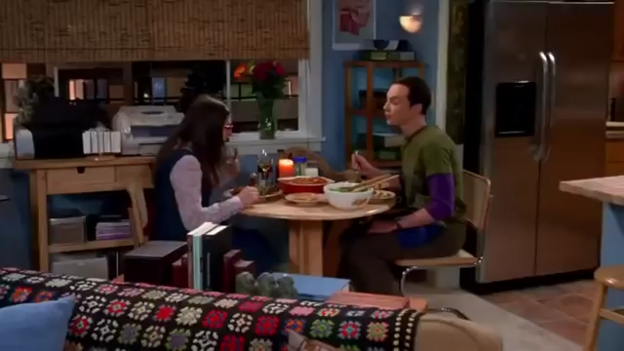
Техника активного слушания

Slide 38
Техника активного слушания
Упражнение:
Разбиться по парам – один «Слушающий», другой «Говорящий».
Выслушать.
Озвучить, что услышано.
Проверить, что услышано.
Поменяться местами.
Обсуждение.

Slide 39
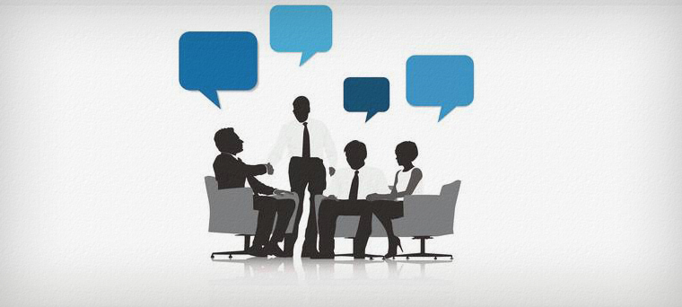
Переговоры. Формирование образа, вызывающего доверие.
Спокойствие, только спокойствие!
Человек, вызывающий доверие, спокоен и уверен в себе. Он излучает простоту, открытость, от него веет чем-то домашним, свойским. Многие люди полагают, что, если хочешь быстрого решения проблемы или ценного совета, надо показать, как эта проблема для тебя важна, как ты обеспокоен, как переживаешь. В экстремальных ситуациях или в бизнесе это, может быть, и так.
Но в бытовых моментах лишняя нервозность часто играет против нас. Люди хотят поскорее отделаться от чужих проблем, хотят ответить вам что-нибудь такое, чтобы вы поскорее ушли. Чем сильнее вы нервничаете, тем с меньшей охотой вам будут помогать. Успокойтесь.

Slide 40
Переговоры. Формирование образа, вызывающего доверие.
Спокойствие, только спокойствие!
Даже если вы торопитесь, не делайте нервных, порывистых движений. Не теребите телефон, одежду, сумку, не выражайте признаков нетерпения. Не говорите сбивчиво, скороговоркой. Не кусайте губы, не играйте желваками. Ваш девиз должен быть «Всё под контролем», это должно читаться у вас на лбу.

Slide 41
Переговоры. Формирование образа, вызывающего доверие.
Смотрите в глаза собеседнику
Ещё в самом начале разговора посмотрите человеку прямо в глаза. Взгляд не должен быть заискивающим или, наоборот, агрессивным. Обычный нейтральный взгляд с долей заинтересованности. Лучше всего такой результат достигается, если вы попытаетесь определить цвет глаз человека.
Допустим, у вашего собеседника голубые глаза. Теперь определите более точный оттенок, одновременно продолжая общаться. Во время диалога не отводите глаз надолго, но и не «давите» постоянным пристальным изучением. Наихудший вариант — бегающий взгляд, он создаёт ощущение нервозности и/или невнимательного слушателя.

Slide 42
Переговоры. Формирование образа, вызывающего доверие.
Внешний вид
Человек, вызывающий доверие, может быть одет в модные, трендовые, очень дорогие вещи. А может быть в джинсах, шлёпках и простой белой майке. Главная фишка — опрятность. Чистые волосы, ногти, одежда. Приятный или нейтральный запах: вымытое тело, никакого перегара или табачного дыхания, если духи, то не слишком сильные. Одним словом, никакой явной неряшливости. Находиться рядом с вами должно быть либо приятно, либо никак, то есть без ярких плюсов или минусов.

Slide 43
Переговоры. Формирование образа, вызывающего доверие.
Поза
Не сутультесь. Общаясь, стойте прямо. Не по стойке “смирно”, просто ровно, естественно. Это существенно повышает уровень доверия. Второй момент — не стремитесь занять как можно меньше пространства, не теснитесь.
Спокойный и уверенный в себе человек стоит (или сидит) так, как ему удобно, в привычной позе. Не касайтесь руками лица слишком часто, не заламывайте пальцы, не прячьте руки в карманы, старайтесь держать их на виду.

Slide 44
Переговоры. Формирование образа, вызывающего доверие.
Говорите тогда, когда это необходимо
Лишняя болтовня и избыточная информация не способствуют возникновению доверия у незнакомого человека. Говорите по сути. А лучше задавайте вопросы: пусть собеседник говорит больше, а вы внимательно выслушивайте ответы. Если вы предлагаете что-то, делайте это конкретно и уверенно.
“Может быть… может, мы с вами могли бы как-то договориться, если получится?” — это плохой вариант. “Давайте договоримся” — гораздо лучше. Если есть возможность узнать имя человека (например, из бейджа), обязательно используйте его в ключевых моментах.

Slide 45
Переговоры. Формирование образа, вызывающего доверие.
Будьте доброжелательны
От вас не должно исходить насторожённости, скрытой или явной угрозы. Мы привыкли относиться к чужим людям с некоторым подозрением, быть начеку, ждать подвоха. Но ведь и люди относятся к нам соответственно. Если вы хотите вызывать доверие, нужно для начала с доверием отнестись к другому человеку.

Slide 46
Переговоры. Формирование образа, вызывающего доверие.
Упражнения

Slide 47

Управление стрессом в коммуникациях
Как победить волнение перед выступлением?
Основная причина страха выступлений на публике – боязнь произносить громкую речь перед слушающей вас аудиторией.

Slide 48
Управление стрессом в коммуникациях
Источник страха
Вы хорошо готовы к выступлению, твердо знаете, о чем будете говорить, готовы ответить на вопросы, но страх перед аудиторией не покидает вас. Так в чем причина этого? Страх может возникать из-за неопределенности, вероятности допустить ошибку, вызвать насмешку или осуждение слушателей. Поэтому перед выступлением необходимо подумать о том, что зрители собрались с намерением слушать вас, а не высмеивать и нападать. А может вас беспокоит что-то еще? Понимание источника страха является первым, очень важным шагом к решению проблемы.

Slide 49
Управление стрессом в коммуникациях
Проявите себя
Люди успешно справляются с волнением, когда рассматривают свое выступление перед публикой как возможность проявить себя, показать свои знания, профессиональную подготовку, свое умение владеть вниманием аудитории. Перед публичной речью именно такой настрой позволяет снизить волнение.

Slide 50
Управление стрессом в коммуникациях
Готовьтесь к выступлению перед публикой
Чтобы избежать сбоев в процессе выступления, которые могут вызвать усиление волнения, поставьте себя на место слушателей и постарайтесь понять, оправдывает ли информация, которую вы доводите до аудитории, её ожидания: понятно ли она изложена и будет ли интересно вас слушать. Проанализируйте текст и план выступления с этой точки зрения.
Проведите пробное выступление перед зеркалом или небольшой аудиторией, к которой вы испытываете доверие, и, при необходимости, дополните содержание речи. Можно записать выступление на видеокамеру и просмотреть его в поисках оптимальной подачи материала, подходящих жестов, мимики и т.п. Такая репетиция своей речи, позволит вам почувствовать уверенность и снизить волнение.

Slide 51
Управление стрессом в коммуникациях
Настройтесь на выступление
Если вы тревожно ожидаете предстоящее публичное выступление, то можете почувствовать неуверенность в благополучном исходе дела и напряженность, которая провоцирует появление дополнительного волнения. Научитесь управлять своими эмоциями. Постарайтесь расслабиться и скинуть напряжение. Для этого можно сделать дыхательные упражнения с задержкой дыхания и медленными глубокими вдохами и выдохами. Или пройдитесь по коридору твердыми, уверенными шагами. Проделайте упражнения на позитивную визуализацию своего выступления. Представьте себе, как вы будете уверенно выглядеть и говорить во время своего доклада, как внимательно вас будут слушать. Почувствуйте удовлетворение от своего выступления.

Slide 52
Управление стрессом в коммуникациях
Выступление на публике
Вам нужно понять, что зрители не знают о том, что вы, может быть, нервничаете, и не заметят ваше волнение, если только вы сами явно его не проявите. Не показывайте слушателям своего волнения. Выйдете к публике уверенно, станьте свободно, прямо, расправьте плечи. Говорите не торопясь, спокойно, по возможности и при необходимости с выражением и, если это уместно, — слегка улыбаясь.

Slide 53
Управление стрессом в коммуникациях
Не думайте за зрителей
необходимо тщательно продумывать подробный план своей речи. Его можно составить на бумаге, снабдив тезисами выступления, а, при необходимости, графиками, иллюстрациями, другими вспомогательными материалами. План должен помочь плавному, логическому переходу от одной части доклада к другой и исключить остановки и заминки при изложении материала выступления.
Постарайтесь не придавать большого значения тому, о чем думает публика во время вашей речи. Не старайтесь всматриваться в лица, анализировать мимику людей, ловить взгляды, потому что неопределенную реакцию слушателей вы можете ошибочно принять за негативную. Только если вы сами поняли, что допустили ошибку, спокойно скорректируйте своё выступление и продолжайте дальше.

Slide 54
Управление стрессом в коммуникациях
Позаботьтесь о своем внешнем виде
Ваш внешний вид не должен вызывать у слушателей чувства раздражения, жалости или насмешки. Постарайтесь, что бы ваша одежда выглядела аккуратной, не была слишком яркой, предпочтение отдайте классическому стилю. Прическа и макияж не должны быть слишком броскими, а украшения должны учитывать социальный статус слушателей.

Slide 55
Управление стрессом в коммуникациях
Упражнения

Slide 56
Спасибо за внимание!
Успехов!

